Slide 1
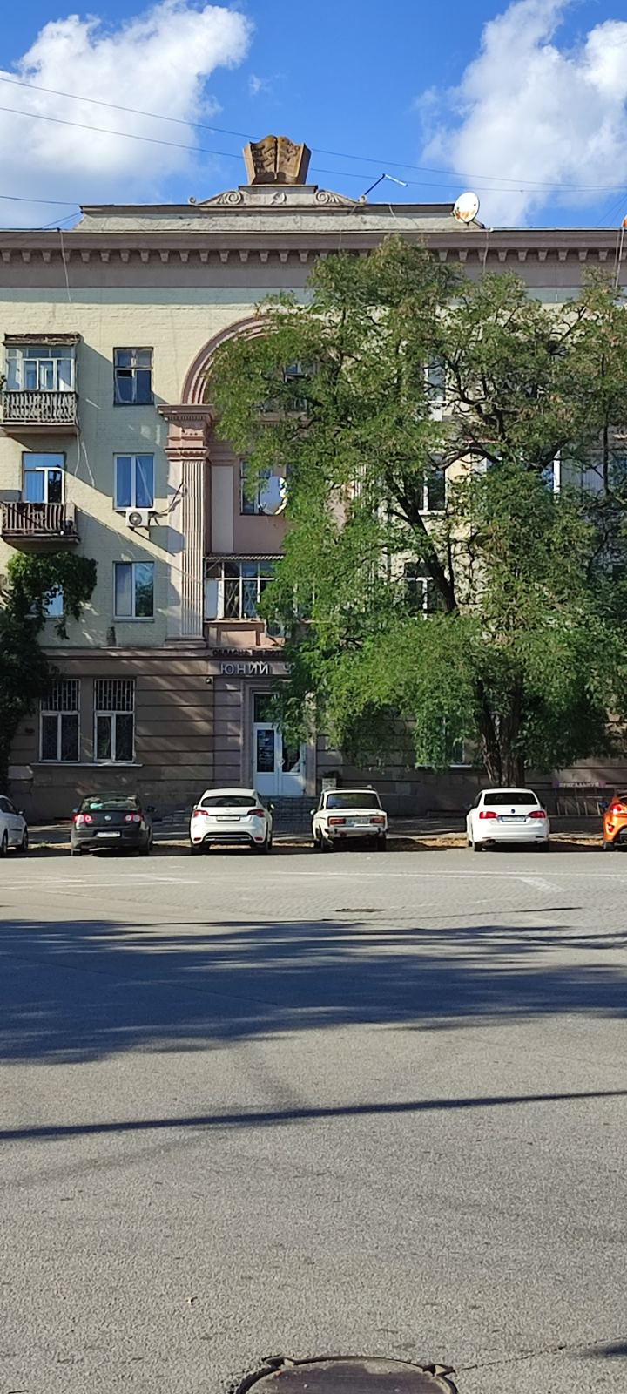
Запорізьке обласне відділення МАН Номінація «Історик-Юніор» «ЖИТТЯ ПАМ”ЯТІ»
Автор: Петрик Анастасія Андріївна ,учениця 9 класу Запорізької спеціалізованої школи-інтернату ІІ-ІІІступенів «Січовий колегіум», м.Запоріжжя
Керівник: Марцих Світлана Василівна, учитель історії та правознавства Запорізької спеціалізованої школи-інтернату «Січовий колегіум».

Slide 2
Метою нашої роботи було дослідити історію та створити екскурсійний маршрут вулицями запорізького Соцміста.
Завдання:
Опрацювати теоретичний та відео матеріал з історії появи Соцміста.
Проаналізувати історичні факти, набуті під час екскурсій до Соцміста ( перша екскурсія – краєзнавець Роман Акбаш, друга екскурсія – екскурсоводка Валентина Вініченко).
Дослідити як цей соціальний експеримент будівництва вплинув на нас сьогоднішніх та створити власний маршрут для учнів та вчителів колегіуму.
Об’єкт дослідження: історія забудови Соцміста як унікального експерименту свого часу.
Предмет дослідження: Соцмісто – одна з туристичних родзинок Запоріжжя.

Slide 3
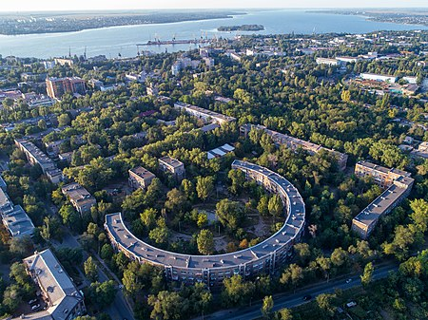
Запорізьке соцмісто — житловий масив, збудований у 1930-ті роки в місті ЗапоріжжЯ. Забудова створена у стилі конструктивізму та післявоєнного СТАЛІНСЬКОГО ампіРУ. Для жителів міста, як і істориків, архітекторів, цей ансамбль будівель несе значну цінність через його існування, як функціонуючої частини сучасного індустріального міста
«Пізнай свій край… себе, Свій РІД, свій народ, свою землю – і ти побачиш шлях у життя. Шлях, на якому найповніше розкриються твої здібності. Ти даси йому продовження, вторувавши стежину, із тієї стежини вже рушили у життя твої нащадки. І також будеш ти».
Г. Сковорода

Slide 4
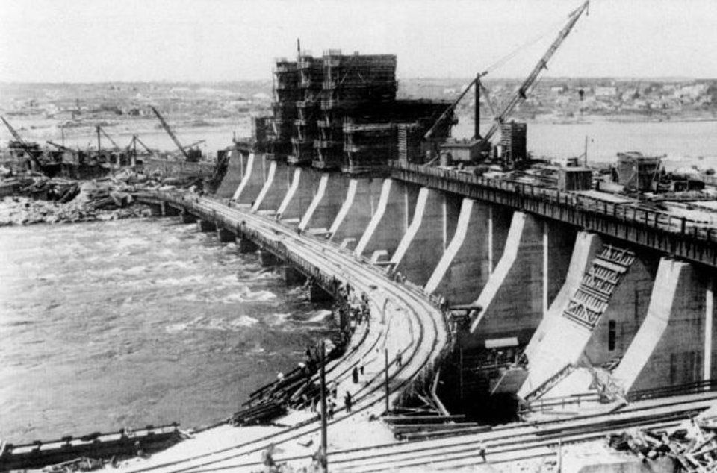
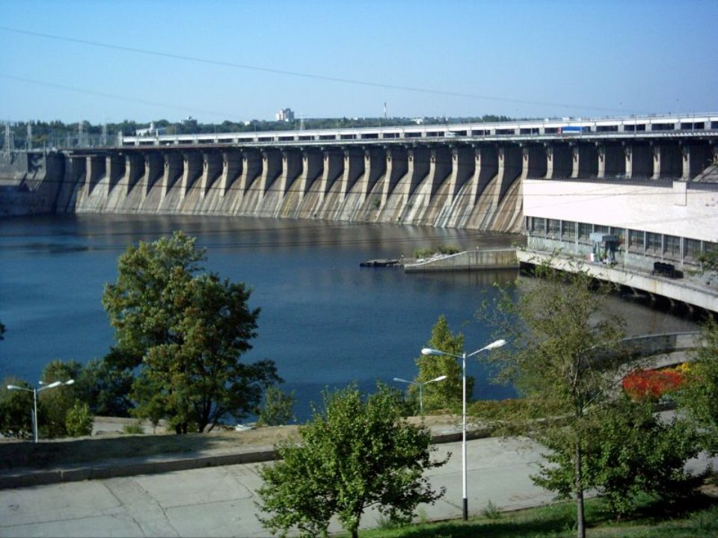
Локація 1
До найяскравіших об’єктів можна віднести перлину та серце індустріального Запоріжжя - Дніпрогес, навколо якого було розбудовано диво містобудування – СОЦМІСТО

Slide 5
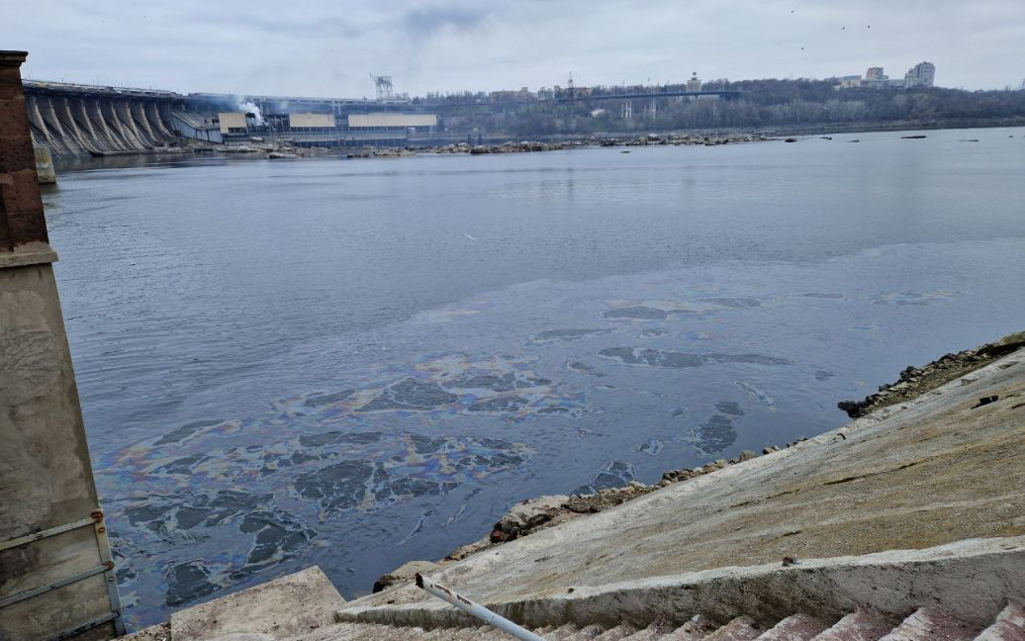
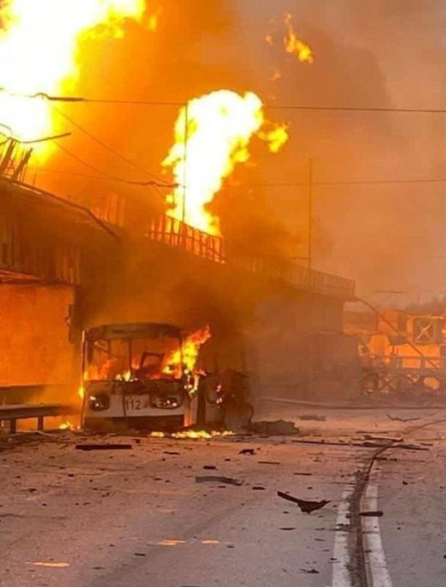
Сьогодення. Наслідки удару росії по ДНІПРОГЕСУ

Slide 6
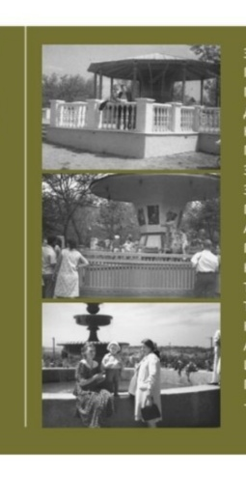
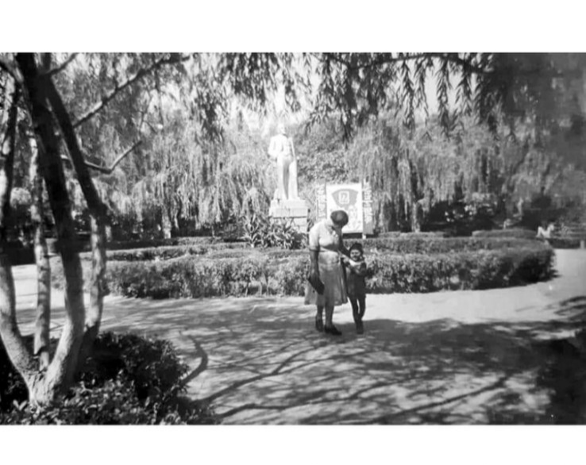
Локація 2. ПАРК МЕТАЛУРГІВ
Свою сучасну історію цей колишній парк Соцміста відлічує з 1 березня 1935 року. Тоді почалася його розбудова: стрілецький тир, майданчик для атракціонів, тенісний корт, гімнастичне містечко, літній театр. Вхід до парку був платним.
З роками це місце відпочинку дуже змінилося. Давно немає атракціонів, сцени та багато чого іншого. Нині парк підходить для тихого відпочинку.

Slide 7
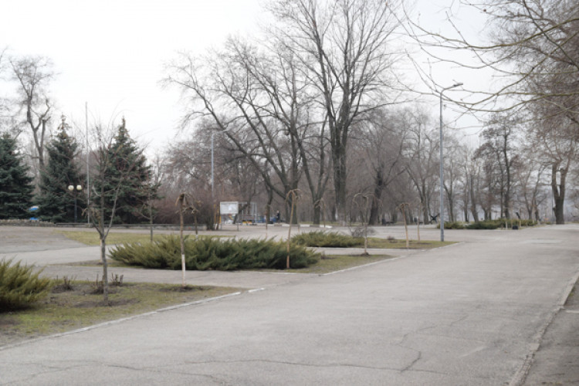
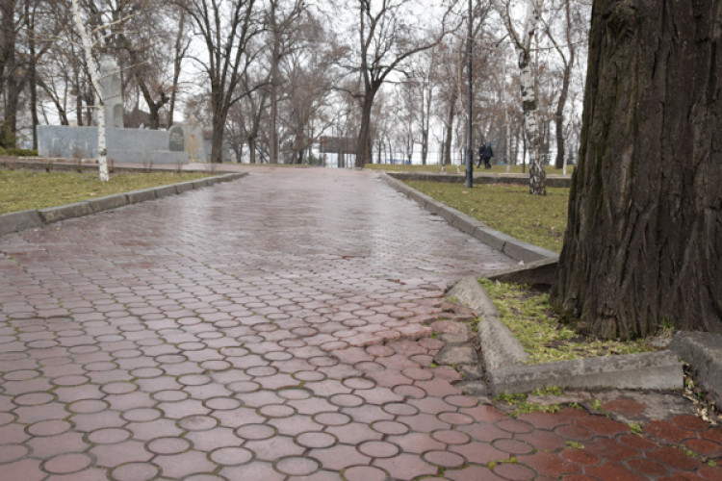
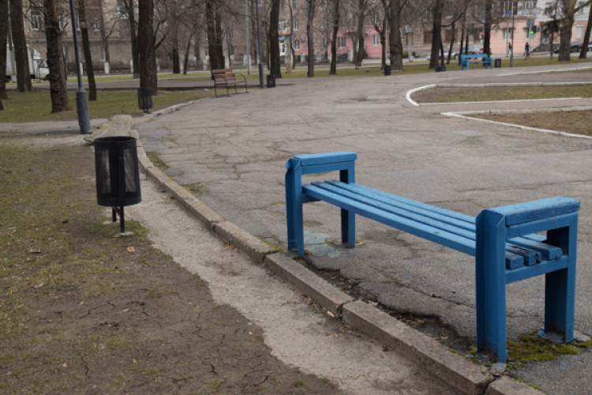
СЬОГОДЕННЯ

Slide 8
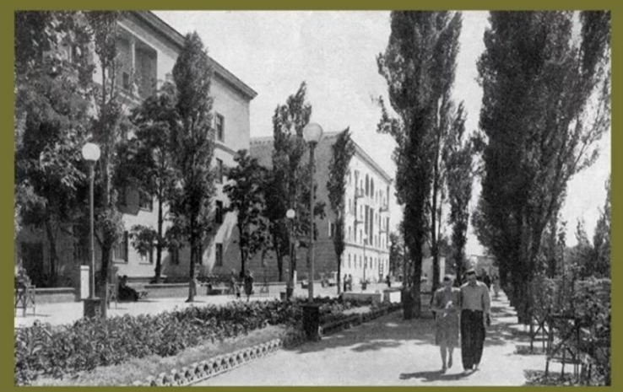
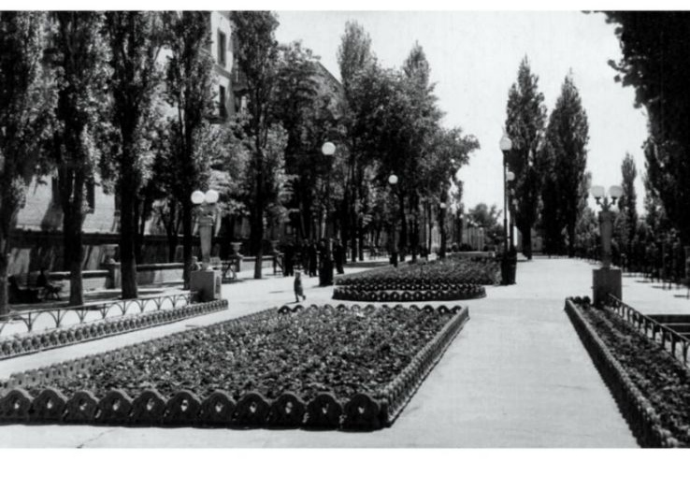
ЛОКАЦІЯ 3. ПАРКОВИЙ БУЛЬВАР

Slide 9
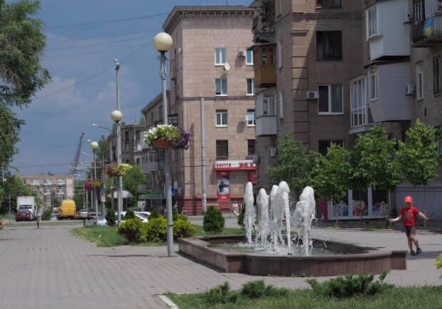

Slide 10
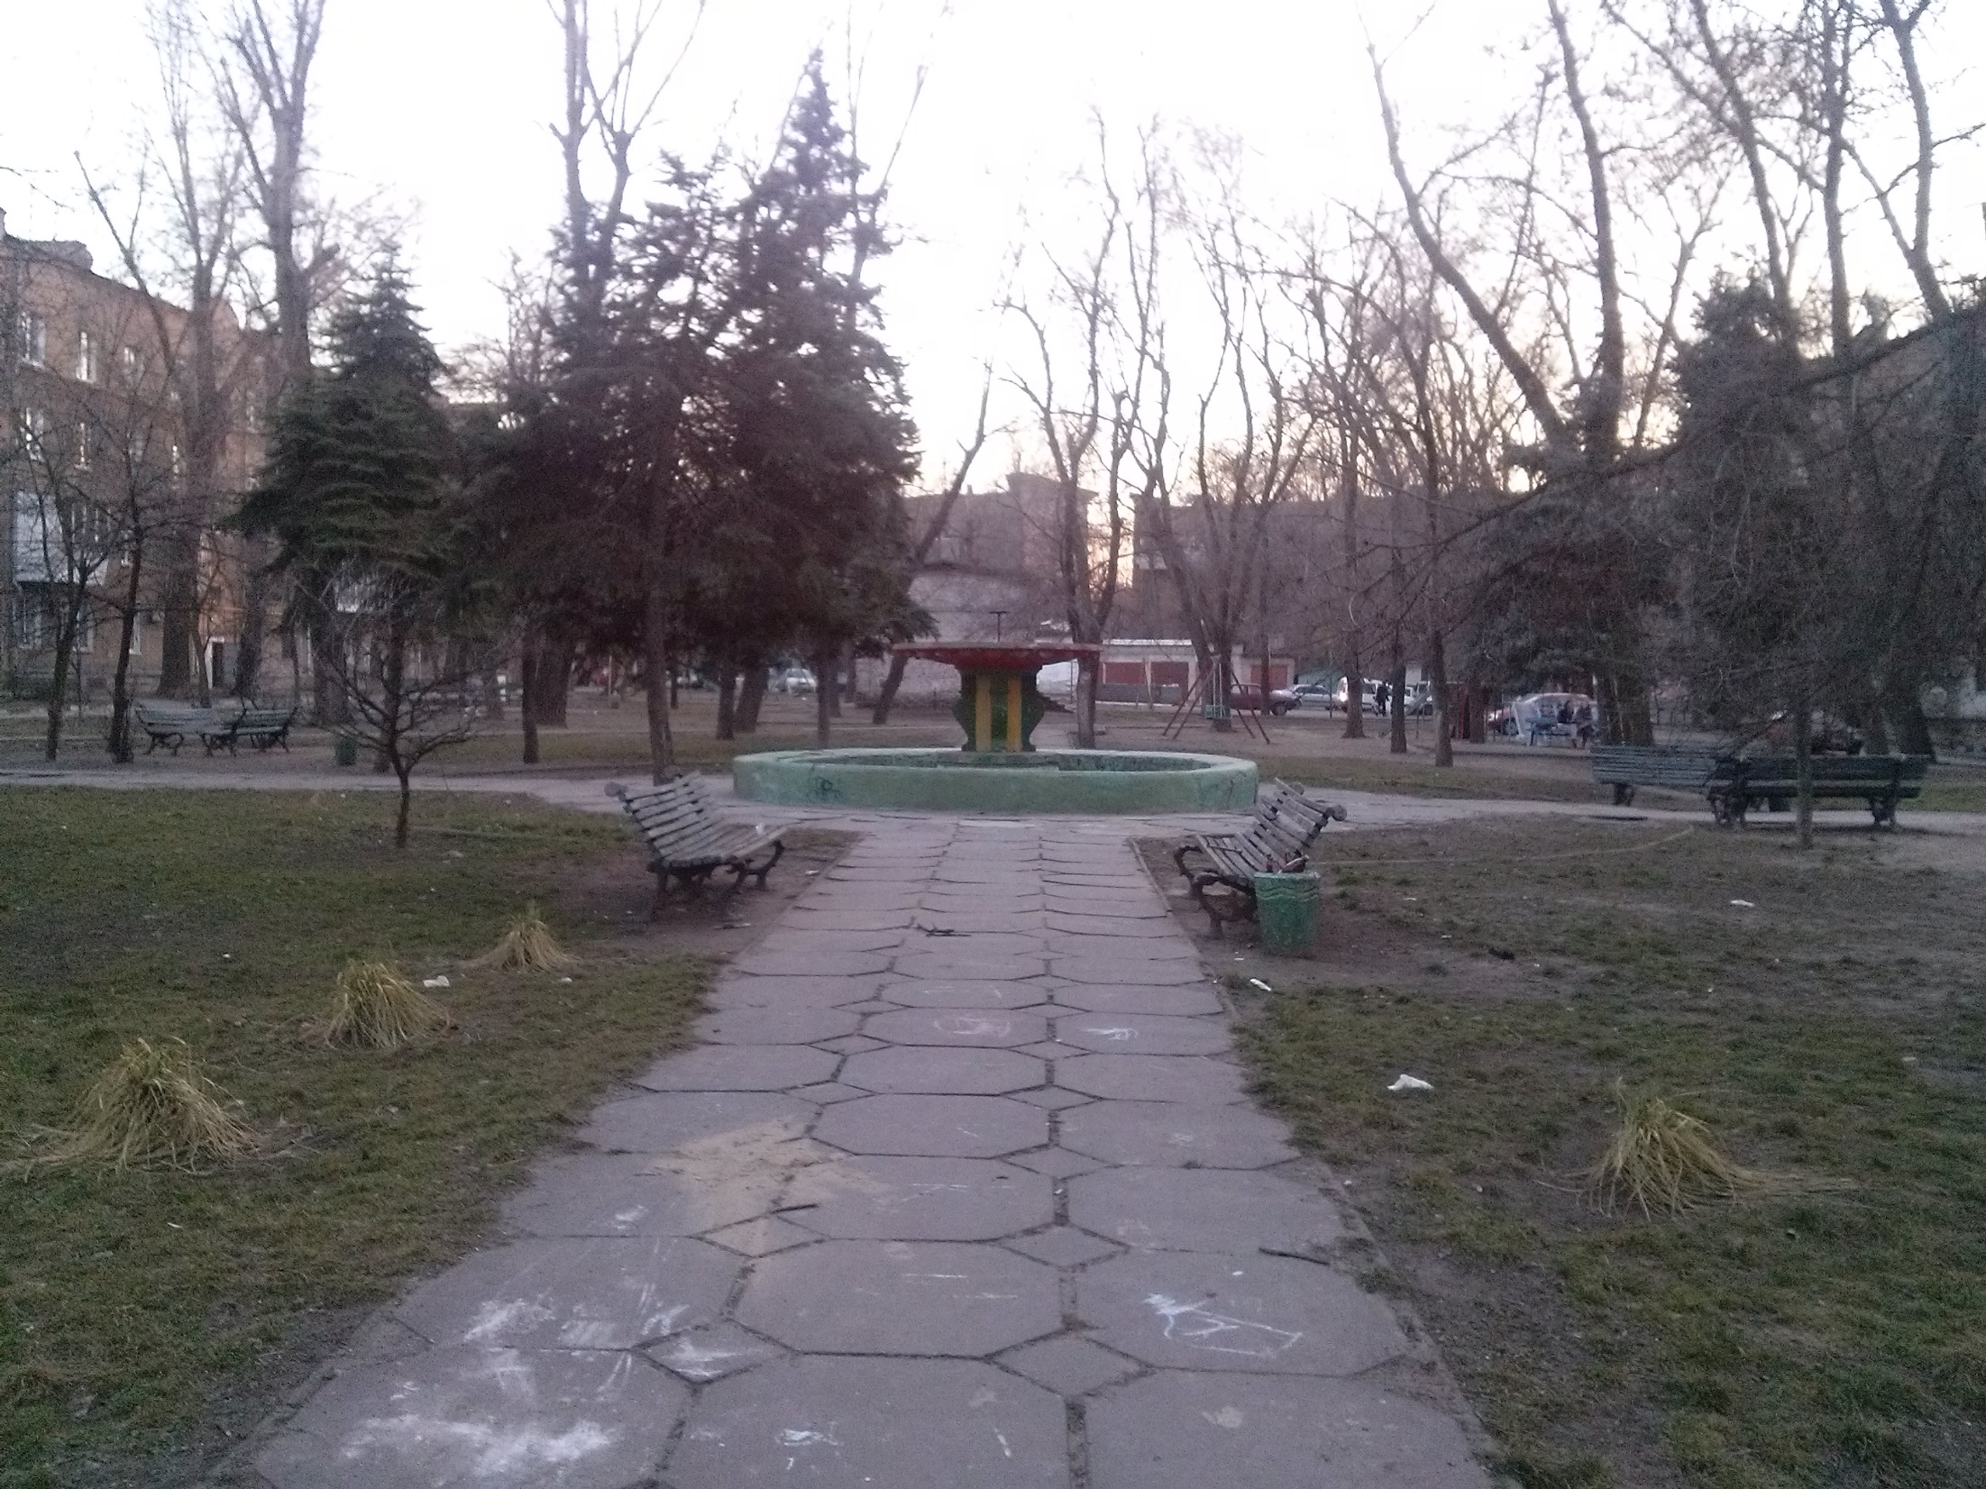
Локація 4. ЗАТИШНІ ДВОРИКИ

Slide 11
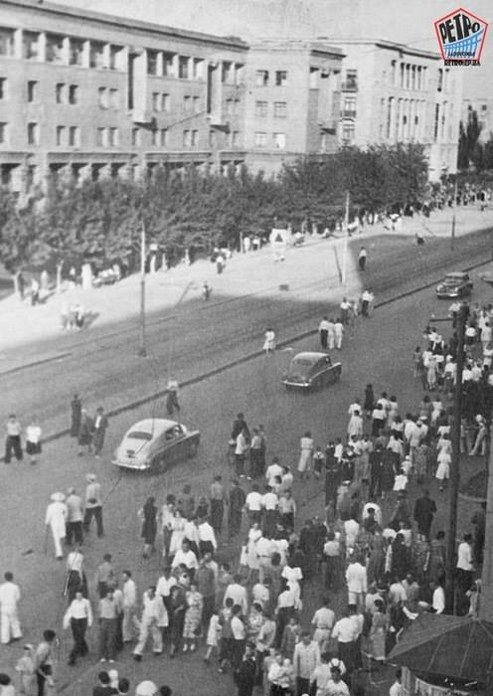
Локація 5 БРОДВЕЙ
Легендарна «стометрівка» по проспекту
від магазину Когана до вул.Паркової
на непарній стороні.
Це був центр світського життя 50-хроків.
Людей було так багато, що тротуару не вистачало.
Тут призначалися зустрічі, проходили знайомства.
Багато хто саме тут зустів своє кохання.

Slide 13
У висновках автор дає аналіз роботи, визначає важливі аспекти, а саме:
по-перше, при ознайомлені з історією Соцміста автор з”ясував, що ця забудова створена у стилі конструктивізму та післявоєнного сталінського ампіру. Для жителів міста, як і істориків, архітекторів, цей ансамбль будівель несе значну цінність через його існування, як функціонуючої частини сучасного індустріального міста
по-друге, проаналізовано історичний матеріал, набутий під час екскурсій . Наше Соцмістечко є унікальним. Це ­ цілий район, який пронизаний одним духом, однією атмосферою колективного проживання, нового уявлення людей про те, як жити далі.
по-третє, створення маршруту для учнів (можливо і онлайн екскурсії) дає можливість популяризувати місцеві архітектурні пам”ятки.

Slide 14
Список використаних джерел
1.https://www.youtube.com/watch?v=rSzQNQiSZYU
2. https://www.museum-ukraine.info/?p=8312
3. https://zaporizhzhia.city/news/retro-zaporizza-socmisto
4https://www.youtube.com/watch?v=No3S6sIeitU
5.Нотатки екскурсій.

